Slide 1
Android報告
組員:
資工二 109590004 呂育瑋
資工二 109590008 莊喆安

Slide 2
開發動機

Slide 3
開發動機
利用課堂學習到的知識及上網查詢，實作一款能使用於日常生活的應用程式。
認為資金管理對於日常生活有極大幫助
改善現有記帳APP 紀錄不方便之處 我們以語音方式改善

Slide 4
Project GUI

Slide 5
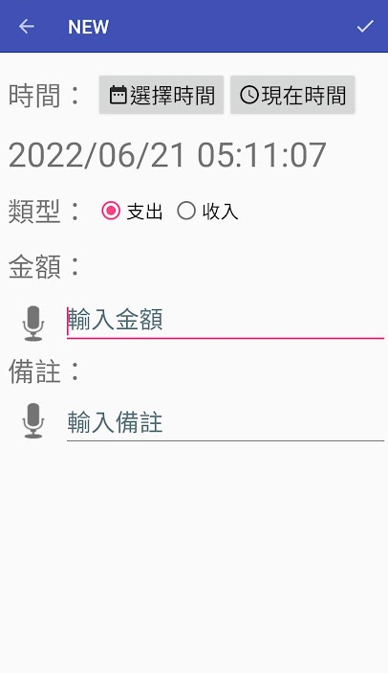
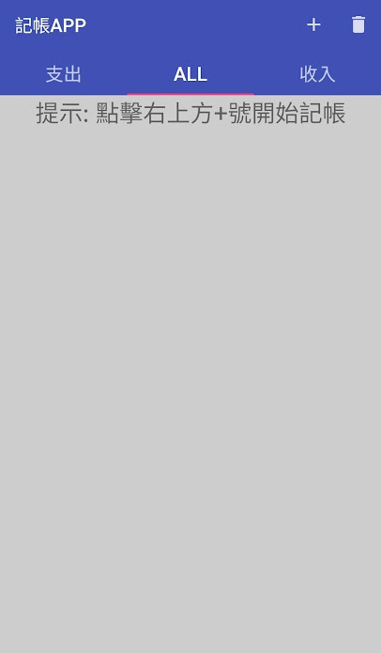
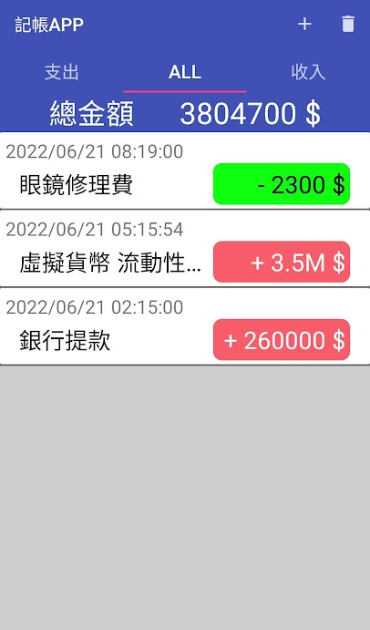
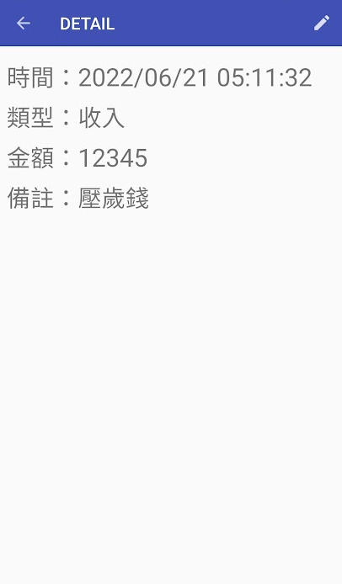
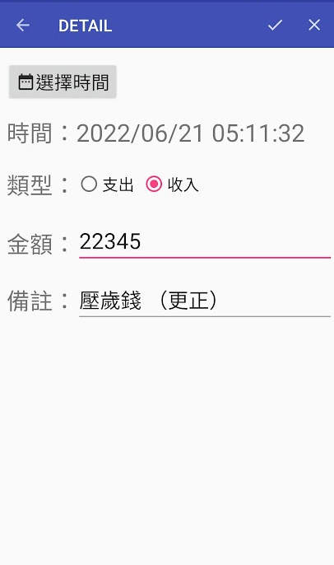
介面說明
NewActivity
MainActivity
DetailActivity

Slide 6
Project Architecture

Slide 7
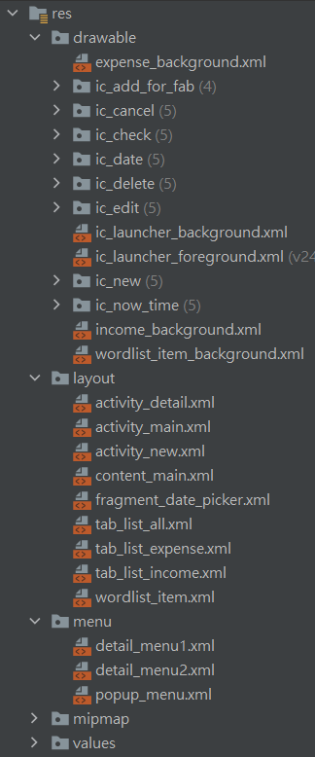
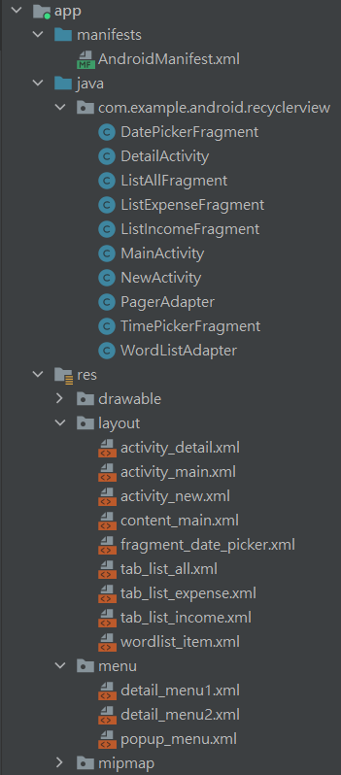



架構說明
(1) 大部分為自己撰寫程式
(2) 拿現成的修改或複製
(3) 幾乎沒有修改、簡單的利用
Icon:
(1)
(3)
(1)
(1)
(1)
(1)
(2)
(1)
(3)
(3)
(2)

Slide 8
About
MainActivity

Slide 9
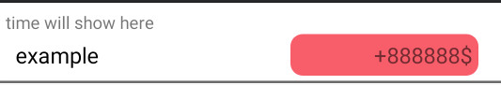
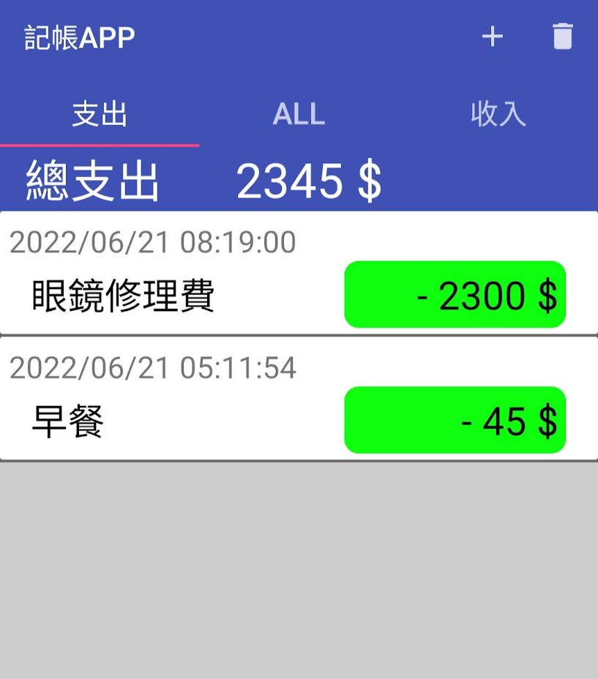
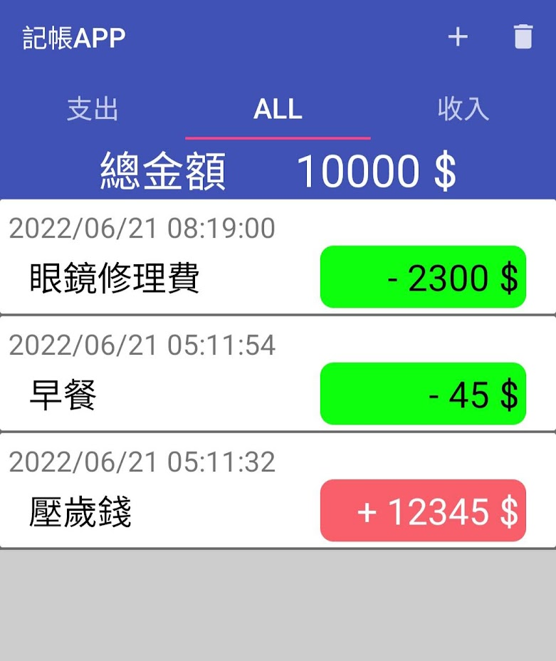
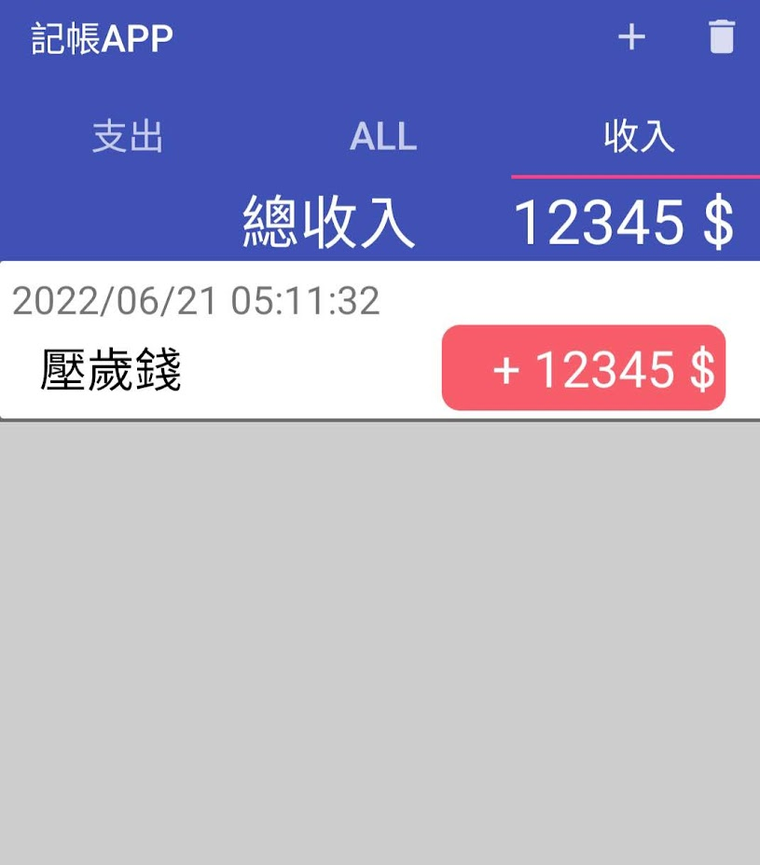
架構說明
MainActivity & PagerAdapter & ListFragment & WordListAdapter

Slide 10
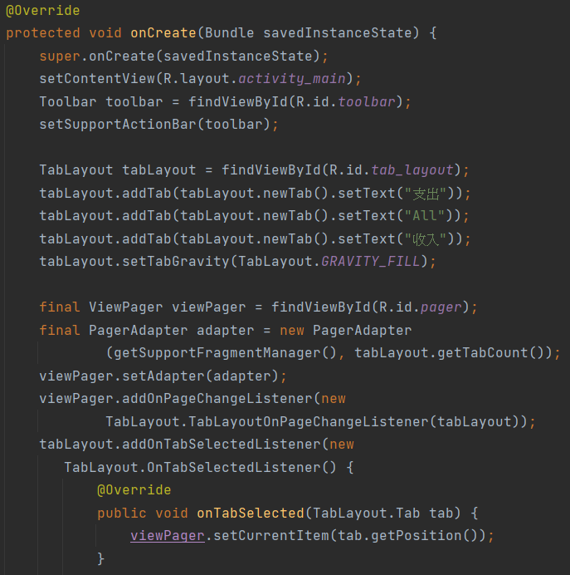
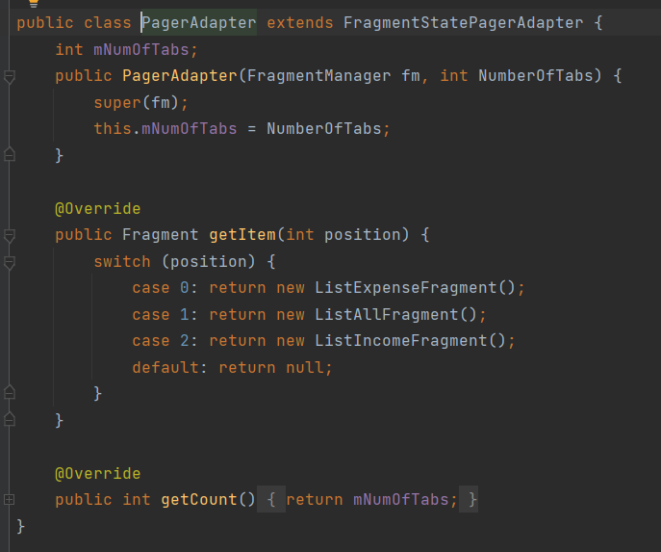
架構說明
MainActivity & PagerAdapter & ListFragment & WordListAdapter

Slide 11
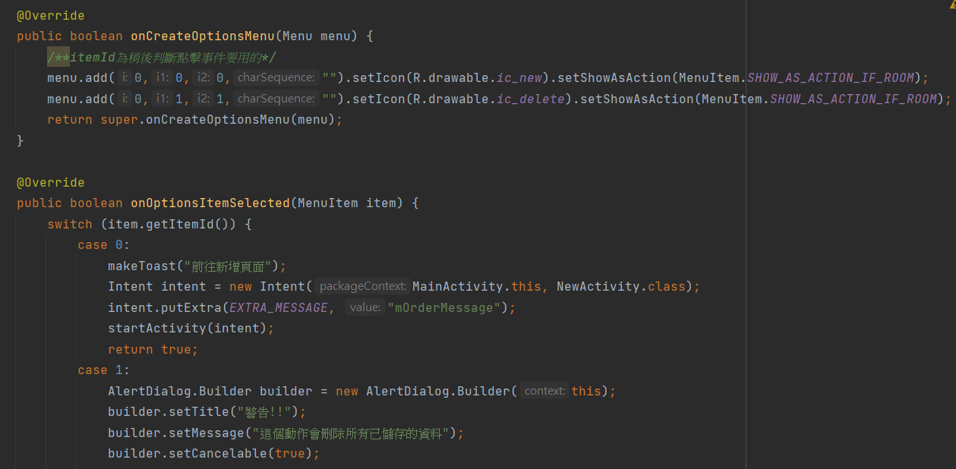
架構說明
MainActivity & PagerAdapter & ListFragment & WordListAdapter

Slide 12
About
NewActivity

Slide 13
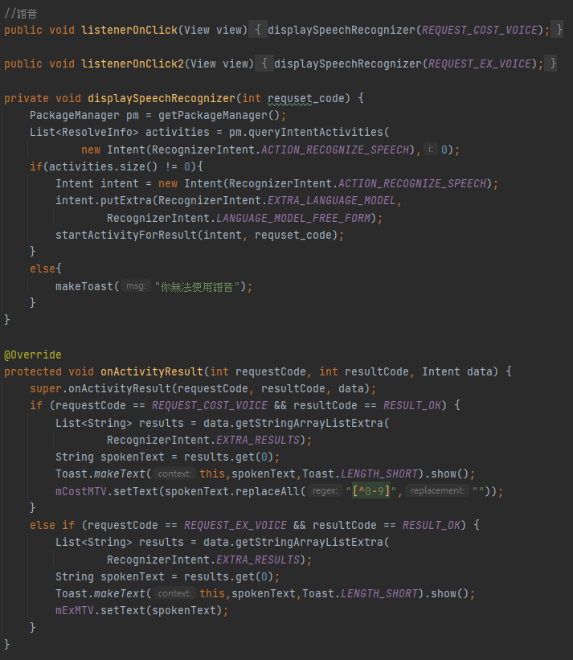
架構說明
NewActivity & DatePickerFragment & TimePickerFragment + google 語音
利用requestCode來決定是否只保留數字 (金額欄位)

Slide 14
About
DetailActivity

Slide 15
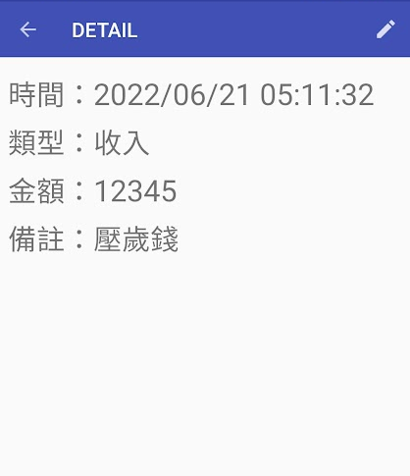

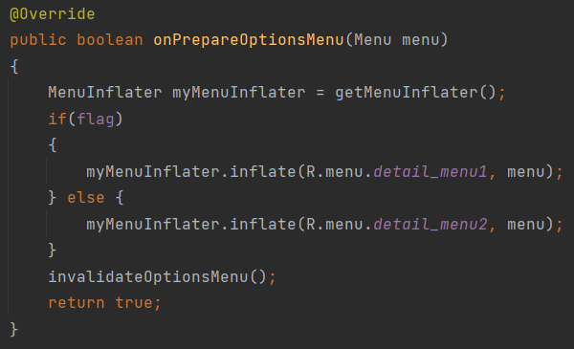
架構說明
DetailActivity & DatePickerFragment & TimePickerFragment
兩種menu 根據條件顯示在同一個Activity

Slide 16
Other
Operation & function

Slide 17
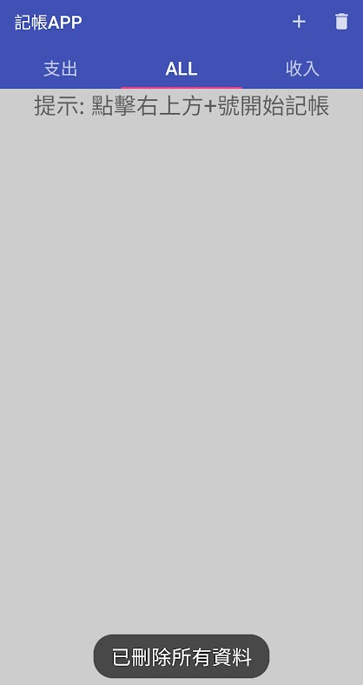
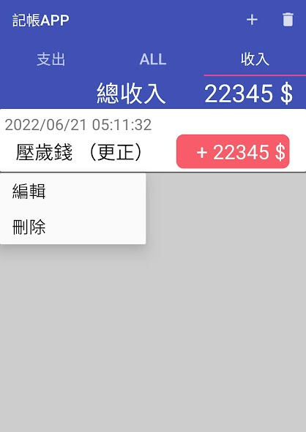
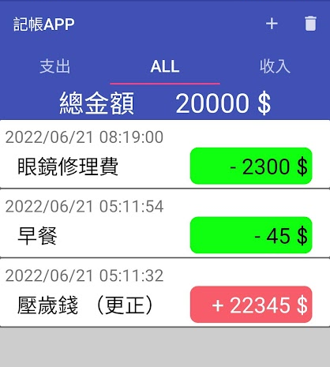
其他功能說明
單點右上 可刪除全部項目
（日後將改成可選擇時段刪除
並可選擇是否以單個項目作紀錄
以保留即將被刪除項目的金額）
單點項目可以直接進入編輯畫面
長按會出現編輯與刪除選項

Slide 18

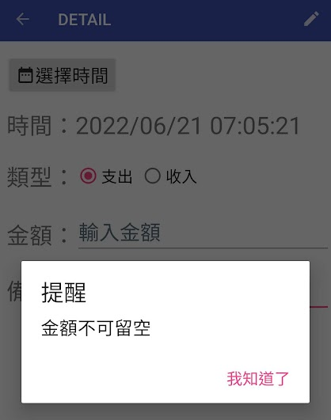
其他功能說明
金額超過6位數之後 會替代為貨幣單位(Million Billion Trillion)
備註文字過長會有省略號
金額不得留空

Slide 19
Store Data

Slide 20
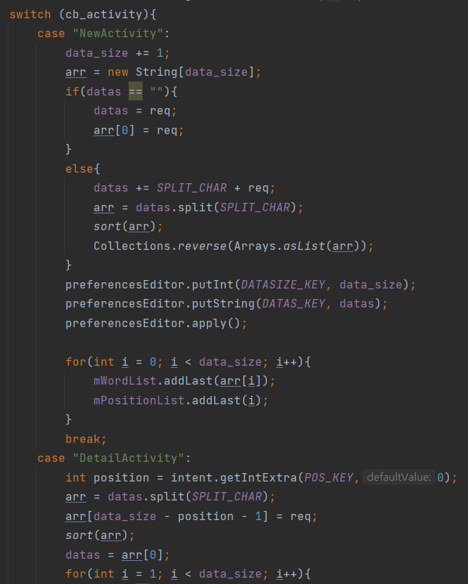
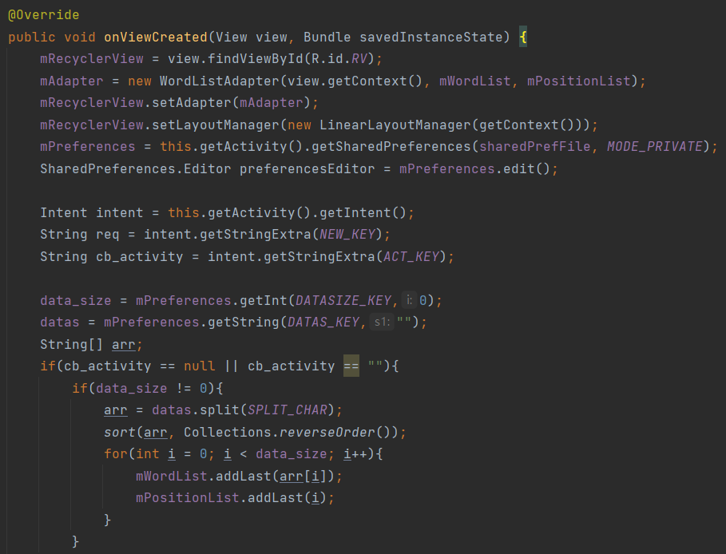
資料存放方式
主要以 Shared Preferences 方法來存放資料
依照指定格式解析資料 能獲取所有項目的詳細資料
其他 Activity 將帶有 Extra 的 Intent 回傳至 MainActivity之後
根據需求更動 Shared Preferences 的儲存值 並保存最新的資料

Slide 21
DEMO

